Slide 2





PHÂN SỐ

Slide 3

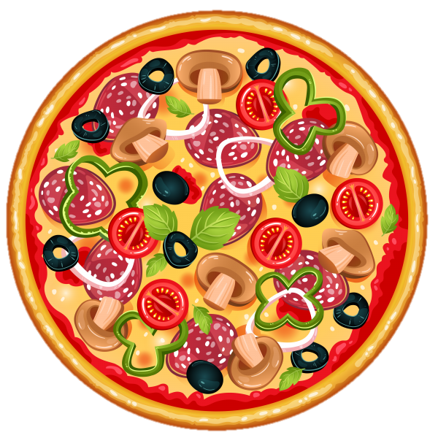
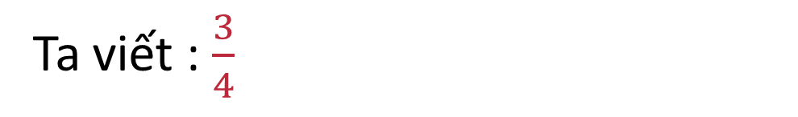
Chia bánh thành 4 phần bằng nhau
Lấy 3 phần
Ta nói:
Đã lấy ba phần tư chiếc bánh
Ta viết : $\frac{3}{4}$
Đọc là: Ba phần tư

Slide 4
Phân số
Tử số
+ Nằm phía trên dấu gạch ngang
+ Cho biết 3 phần được lấy đi
3
+ 3 là số tự nhiên khác 0
Tử số
Mẫu số
4
Mẫu số
+ Nằm phía dưới dấu gạch ngang
+ Cho biết hình tròn được chia thành 4 phần bằng nhau
+ 4 là số tự nhiên khác 0
(Mẫu số phải là số tự nhiên khác 0)

Slide 5
PHÂN SỐ
Số tự nhiên viết trên dấu gạch ngang
Tử số
Phân số=
Mẫu số
Số tự nhiên khác 0
Viết dưới dấu gạch ngang

Slide 6
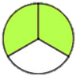
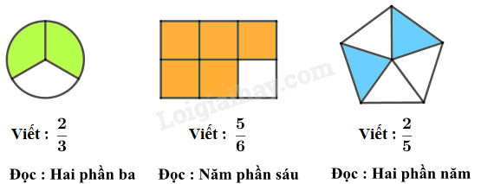
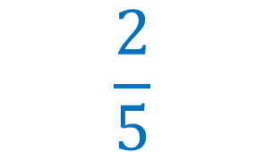
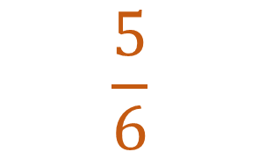
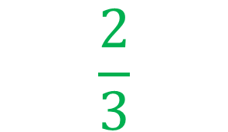
Đố em biết?
Phân số chỉ số phần đã được tô màu trong mỗi hình dưới đây được viết và đọc như thế nào?
$$\frac{2}{3}$$
$$\frac{5}{6}$$
$$\frac{2}{5}$$
Viết:
Viết:
Viết:
Đọc:
Hai phần ba
Đọc:
Năm phần sáu
Đọc:
Hai phần năm

Slide 7

Luyện tập

Slide 8
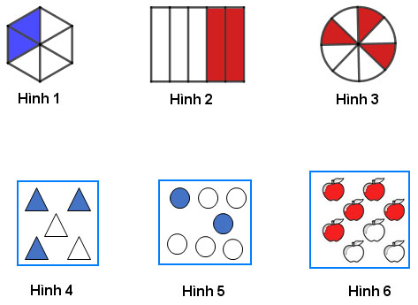
1a. Viết rồi đọc phân số chỉ phần đã tô màu trong mỗi hình dưới đây:

Slide 9
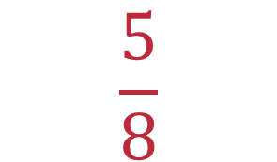
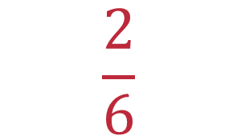

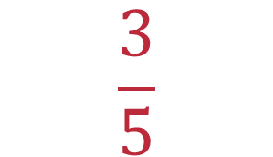
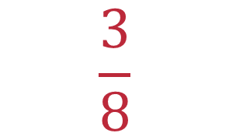
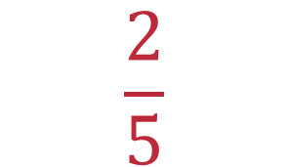
$$\frac{2}{6}$$
$$\frac{3}{5}$$
Viết:
Viết:
Đọc:
Ba phần năm
Đọc:
Hai phần sáu
$$\frac{2}{7}$$
$$\frac{2}{5}$$
Viết:
Viết:
Đọc:
Hai phầnbảy
Đọc:
Hai phần năm
$$\frac{3}{8}$$
$$\frac{5}{8}$$
Viết:
Viết:
Đọc:
Ba phần tám
Đọc:
Năm phần tám

Slide 10
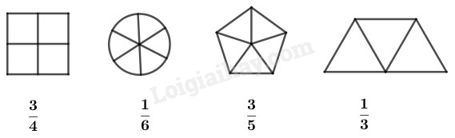
1b. Tô màu mỗi hình vẽ đúng với phân số tương ứng :

Slide 11
2. Viết theo mẫu:
Phân số | Tử số | Mẫu số
4
5
7
9
8
13

Slide 12




DORAEMON CÂU CÁ

Slide 13







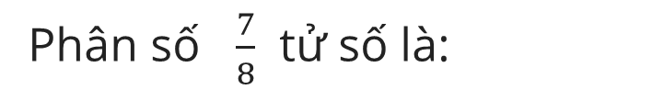
GIỎI QUÁ
Bắt đầu!
TIẾC QUÁ
HẾT GIỜ
Phân số ​$\frac{7}{8}$ tử số là:
A. 7
B. 8

Slide 14


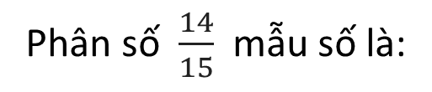
GIỎI QUÁ
Bắt đầu!
TIẾC QUÁ
HẾT GIỜ
Phân số $\frac{14}{15}$ ​mẫu số là:
A. 15
B. 14

Slide 15


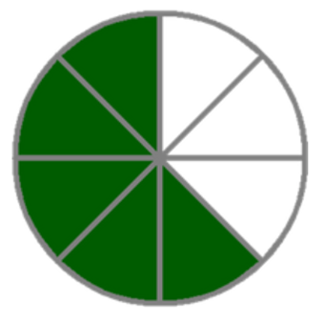
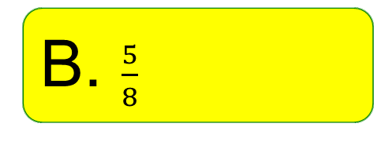
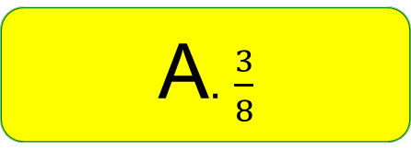
GIỎI QUÁ
Bắt đầu!
TIẾC QUÁ
HẾT GIỜ
Phân số chỉ số phần được tô màu là:
A. $\frac{3}{8}$
B. $\frac{5}{8}$

Slide 16


GIỎI QUÁ
Bắt đầu!
TIẾC QUÁ
HẾT GIỜ
Trong phân số, phần trên dấu gạch ngang là gì?
A. Mẫu số
B. Tử số

